Slide 1
ペンシルパズルの大道芸ステージショーへの応用
Masumi Muraoka
(baLLjugglermoka)
組合せゲーム・パズル ミニプロジェクト
第９回ミニ研究集会

Slide 2
ペンシルパズルとは
ペンシルパズルは、紙とペン、又は頭の中だけで解くことが可能なパズル。
ペンシルパズルの例：数独、カックロ、ましゅ、美術館、お絵かきロジック等
ペンシルパズルの基本原則：
①一つの問題に対して、答えがユニーク。
②ルールを知っていれば、学術的な知識が不要。

Slide 3
大道芸ショーでのパズルを用いた演技方法
演者が予め用意したパズルをステージで解いた場合、
観客からは、誰でも出来ると思われる。
↓
観客に問題のヒントを設定させて、演者ならではの得意技と思わせる。
しかし、ペンシルパズルは、適当に数字を設定したら、問題が成立するとは限らない。
そこで、パズル面の一部のヒント数を観客に設定させる。
↓
ヒント数の性質を考えて、最適なパズルを採用する。
Notes:
Ｎが交差している列に仮にN-1以下が配置されたらその線を少なくとも一マスはスライドできるのでユニーク解にならない。

Slide 4
ヒント数と盤面の大きさの関係
盤面の大きさに関係なくヒント数の種類が一定のパズルの例：
スリザーリンク(ヒント数：0～3)、美術館(ヒント数：0～４)、
橋をかけろ(ヒント数：1～8)等
ヒント数の種類が盤面の大きさによって、変化するパズルの例：
ヤジリン(10×10の盤面では、６以上はあり得ない。)、ぬりかべ、四角に切れ等
ヒント数の種類が一定のパズルで演技した方が、観客にヒントを設定させる場面で用いる道具も同じなので、公演頻度の多い芸人には最適。

Slide 5
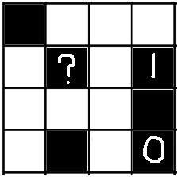
演技例１：美術館
1,観客に0～4までの好きな数字を一つ選んでもらう。
2,選んでもらった数字を、パズル面の「？」に当てはめる。
3,芸人の得意技をやりながら、パズル面にライトを配置する。
3の得意技の例：ライトをジャグリングしながら、パズル面に配置。

Slide 6
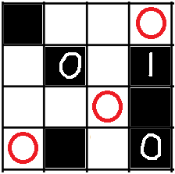
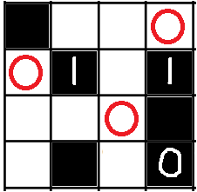
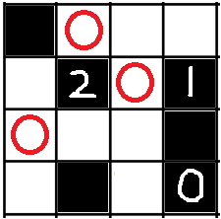
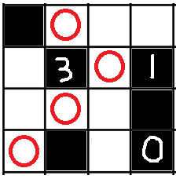
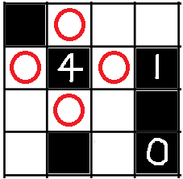
この問題は、「？」に0～4までのどの数字を当てはめてもユニーク解。

Slide 7
しかし、美術館は、パズル面の角ではヒント数は0～2,辺では0～3となり、
パズル面の全てのマスでヒント数の種類は一定にはなっていない。
パズル面の全てのマスでヒント数の種類が一定であるパズル
を用いた方が、観客にヒントを設定させる場面で用いる道具
も同じなので、公演頻度の多い芸人には最適。

Slide 8
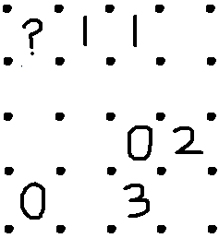
演技例１：スリザーリンク
1,観客に0～3までの好きな数字を一つ選んでもらう。
2,選んでもらった数字を、パズル面の「？」に当てはめる。
3,芸人の得意技をやりながら、パズル面に数字を配置する。
3の得意技の例：数字の書いた玉をジャグリングしながら、パズル面に配置。
スリザーリンクでは、どのマスでもヒント数が0～3が当てはまる可能性がある。

Slide 9
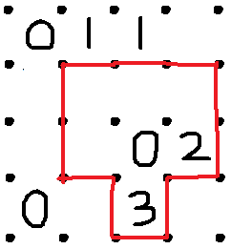
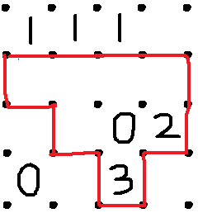
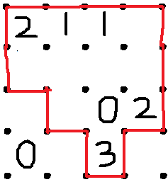
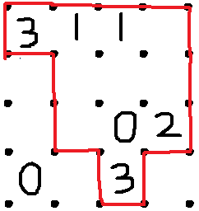
この問題は、「？」に0～3までのどの数字を当てはめてもユニーク解。

Slide 10
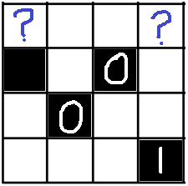
演技例２：美術館
1,観客にコインを２回投げてもらう。
2,２か所の「?」に、「表がでたら何も配置しない、裏が出たら黒マスを配置」というのを２回行って、パズル面を完成させる。
3,芸人の得意技をやりながら、パズル面にライトを配置する。
3の得意技の例：ライトをジャグリングしながら、パズル面に配置。

Slide 11
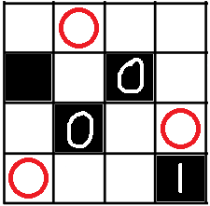
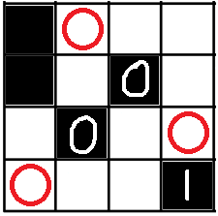
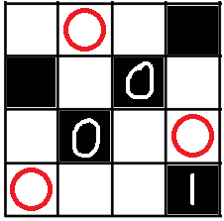
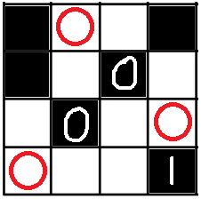
この問題は、「？」の黒マスの配置に関係なくユニーク解。
この問題の場合は、解答図(ライトの配置)が一定なため、美術館のルールを知らない芸人でも演技可能である。
(ライトの配置をあらかじめ覚えておけばよい。)
観客には、「数字のヒントを固定していたので何か仕掛けがありそう」という印象を与えてしまうところが欠点。

Slide 12
美術館演技例２のような演出が可能なパズルの例：
ルールの一部に「数字のない～では、いくつかはわかりません」という要素が含まれたパズルの例：
さとがえり（ニコリ99号初掲載、原作者：一ノコトさん）
シャカシャカ（ニコリ123号初掲載、原作者：Gutenさん）
クロット（ニコリ138号初掲載、原作者：活火山さん）
四角スライダー（ニコリ145号初掲載、原作者：baLLjugglermoka(自分) ）
これらのパズルで、「ユニーク解という条件での盤面内の数字なしヒントの割合が最大のときの面白い問題の作り方」は非常に興味ある問題。 シャカシャカ等は数字ヒントなしの問題
Notes:
四角スライダーはパズル大会にも出題というのを軽くコメント

Slide 13
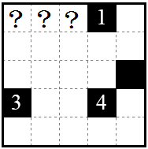
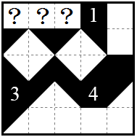
３か所の？は黒マスでも白マスでも解答図が等しい問題の盤面の一部

Slide 14
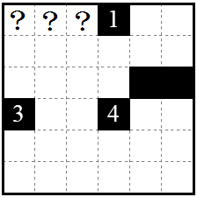
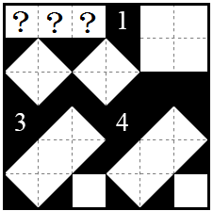
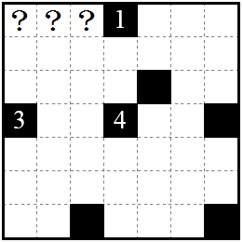
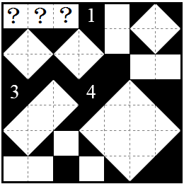
３か所の？は黒マスでも白マスでも解答図が等しい問題（左上は共通）
勿論ユニーク解

Slide 15
まとめ
観客に「仕掛けがありそうだ」等、不自然に思われないように、演技するためには、以下の条件を満たすパズルを採用すればよいことがわかった。
条件：ヒント数の種類がパズル盤面の大きさ、ヒントの配置位置に関係なく一定
観客に黒マスを選ばせれば、演者の準備も手間が掛からない。

Slide 16
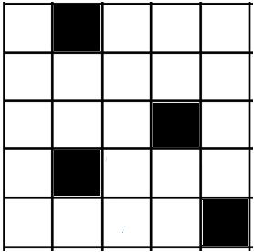
今後の展望
いろいろな演出方法の考案及び、その方法の数学的解析
例：
Ｎ×Ｎの盤面に、ｎ個のヒントの配置箇所を設けて、
1～ｎまでの数字が１つずつ書かれたｎ枚のカードを１枚ずつ盤面のヒント配置箇所に置いてもらう。 観客が生成した問題を演者が解く。 Ｎ＝５、n=4の一例

